Slide 1
История
развития лыжного спорта
в Республике Коми

Slide 2
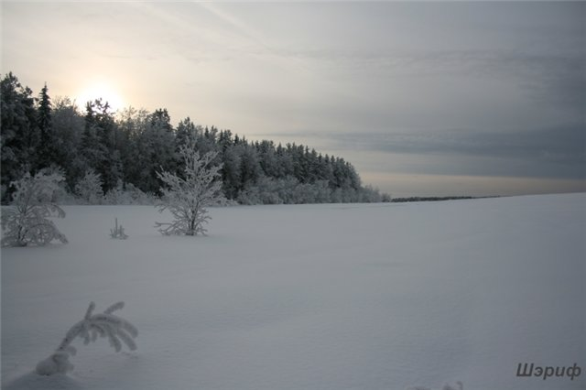
Зима занимает большую часть года в Республике Коми
И поэтому, лыжный спорт стал основной
отраслью спорта в Коми
Известно много имен профессиональных спортсменов,
наших земляков, ставших знаменитыми на весь мир.

Slide 3
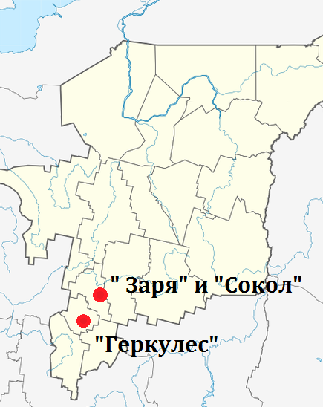
Лыжи в коми – национальное, народное, средство
укрепления здоровья, отдыха и развлечений
А начал развиваться лыжный спорт в Коми крае в 1918 году
с введения Всеобщего военного обучения, которое предусматривало занятия лыжными гонками.
В это время возникают первые спортивные клубы :
" Заря" (Усть-Сысольск), "Сокол" (с.Небдино), "Геркулес" (с.Визинга).

Slide 4
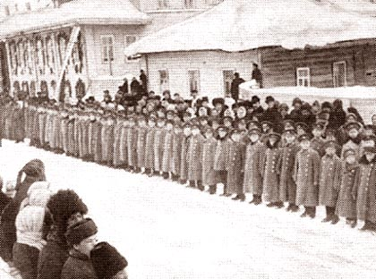
В 1921 году в Республике Коми проведена первая
Коми Олимпиада, в которой приняли участие более 180 спортсменов.
В 1922 году состоялся первый лыжный чемпионат
Усть-Сысольска
В 1926 году вторая областная Олимпиада
В 1927 введен в строй первый центральный стадион

Slide 5
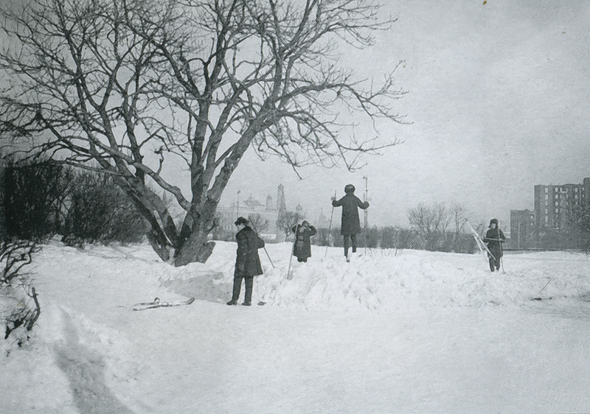
В 1939 г. В Коми АССР насчитывалось
4 городских и сельских стадиона
20 лыжных баз на 1425 пар лыж и лыжный трамплин
Однако, основное развитие лыжные гонки получили в
послевоенные годы .
Были созданы условия для выхода спортсменов республики
на всесоюзную и международную спортивные арены.

Slide 6
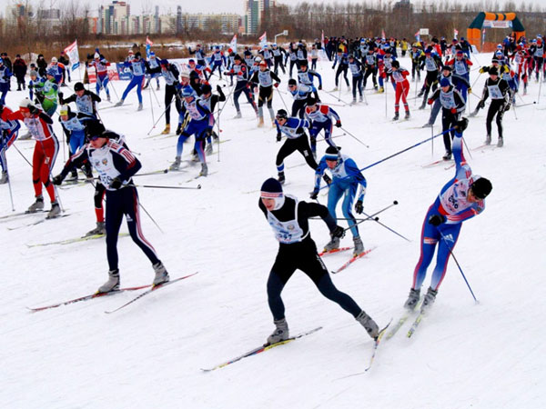
Уже более 30 лет в конце зимы в Сыктывкаре – лыжный месяц.
Дело не только в проведении ежегодного традиционного
месячника лыжного спорта в республике, но и в том,
что уже 30 лет в Сыктывкаре проводятся всесоюзные, затем
всероссийские и международные соревнования по
лыжным гонкам

Slide 7
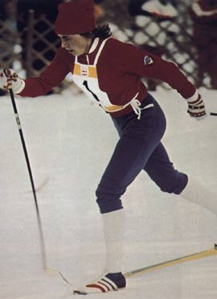
Раи́са Петро́вна Смета́нина
29 февраля 1952, село Мохча, Коми АССР
Прославленная советская лыжница, заслуженный мастер спорта СССР, 4-кратная олимпийская чемпионка, 5-кратный серебряный и 1 раз бронзовый призер Олимпийских Игр, 5-кратная чемпионка мира
Принимала участие в пяти подряд зимних Олимпиадах, а свою последнюю награду завоевала на Играх в Альбервиле за несколько дней до 40-летия, что является своеобразным рекордом у лыжниц.
Всего на ее счету 26 наград мировых чемпионатов и Олимпиад. По представлению МОК Раисе Сметаниной был присужден международный приз Кубертена. Её именем назван центр лыжного спорта в столице Республики Коми Сыктывкаре.

Slide 8
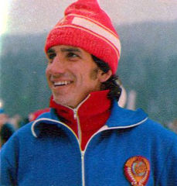
Николай Серафимович Бажуков
23 июля 1953, село Троицко-Печорск, Коми АССР
Советский лыжник. Двукратный олимпийский чемпион, заслуженный мастер спорта СССР, заслуженный деятель культуры Республики Коми
На Первой своей Олимпиаде в Инсбруке Николай, имевший высокий спортивный рейтинг, принял участие в трех номерах лыжной программы: в гонке на 30 и 15 км и в эстафетных соревнованиях 4x10 км. На финише же оказался пятым. Николай полагает — просчет в подборе лыжной мази. Сам готовил лыжи, не рассчитал возможных изменений температурного режима.

Slide 9
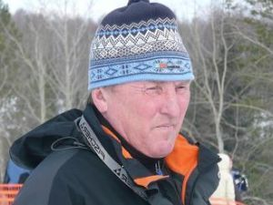
Василий Павлович Рочев
22 декабря 1951 года,
Село Бакур, Ижемского района
Заслуженный мастер спорта СССР, олимпийский чемпион Лейк-Плэсида (США) 1980г., неоднократный победитель и призер
чемпионатов мира, СССР, заслуженный деятель культуры Республики Коми.
В наши дни Василия Павловича Рочева называют обычно «Василий Рочев-старший». Это вызвано тем, что его сын, Василий Васильевич Рочев, чемпион мира в спринте и неоднократный призёр Олимпиад и чемпионатов мира — сегодня член сборной команды России по лыжным гонкам и его имя, объективно, в наши дни более на слуху у болельщиков и журналистов.

Slide 10
Спасибо за внимание!
Источники
http://ru.wikipedia.org
http://www.komiinform.ru/services/persons/172/
http://sportlegend.kulichki.net/skiing/rochev.htm
http://www.nbrkomi.ru/page/3172
Бутин И.М. Лыжный спорт: Учеб. пособие для студ. высш. пед. учеб. заведений. -М.:Издательский центр "Академия",2000.С.179-180
Горячая лыжня// Трибуна 03.04.2003
Раменская Т.И. Юный лыжник (Учебно-популярная книга о многолетней тренировке лыжников-гонщиков). - М.:СпортАкадемПресс, 2004г.-204с
Раменская Т.Н Россия - великая лыжная держава XX столетия М:СпортАкадем-Пресс, 2002. - 176с.
Сахаров А. Большой праздник лыж // Вечерняя пятница #23, 15.02.2005
Андрей Волков Львович
10 «а»
02.06.2013

